Slide 1
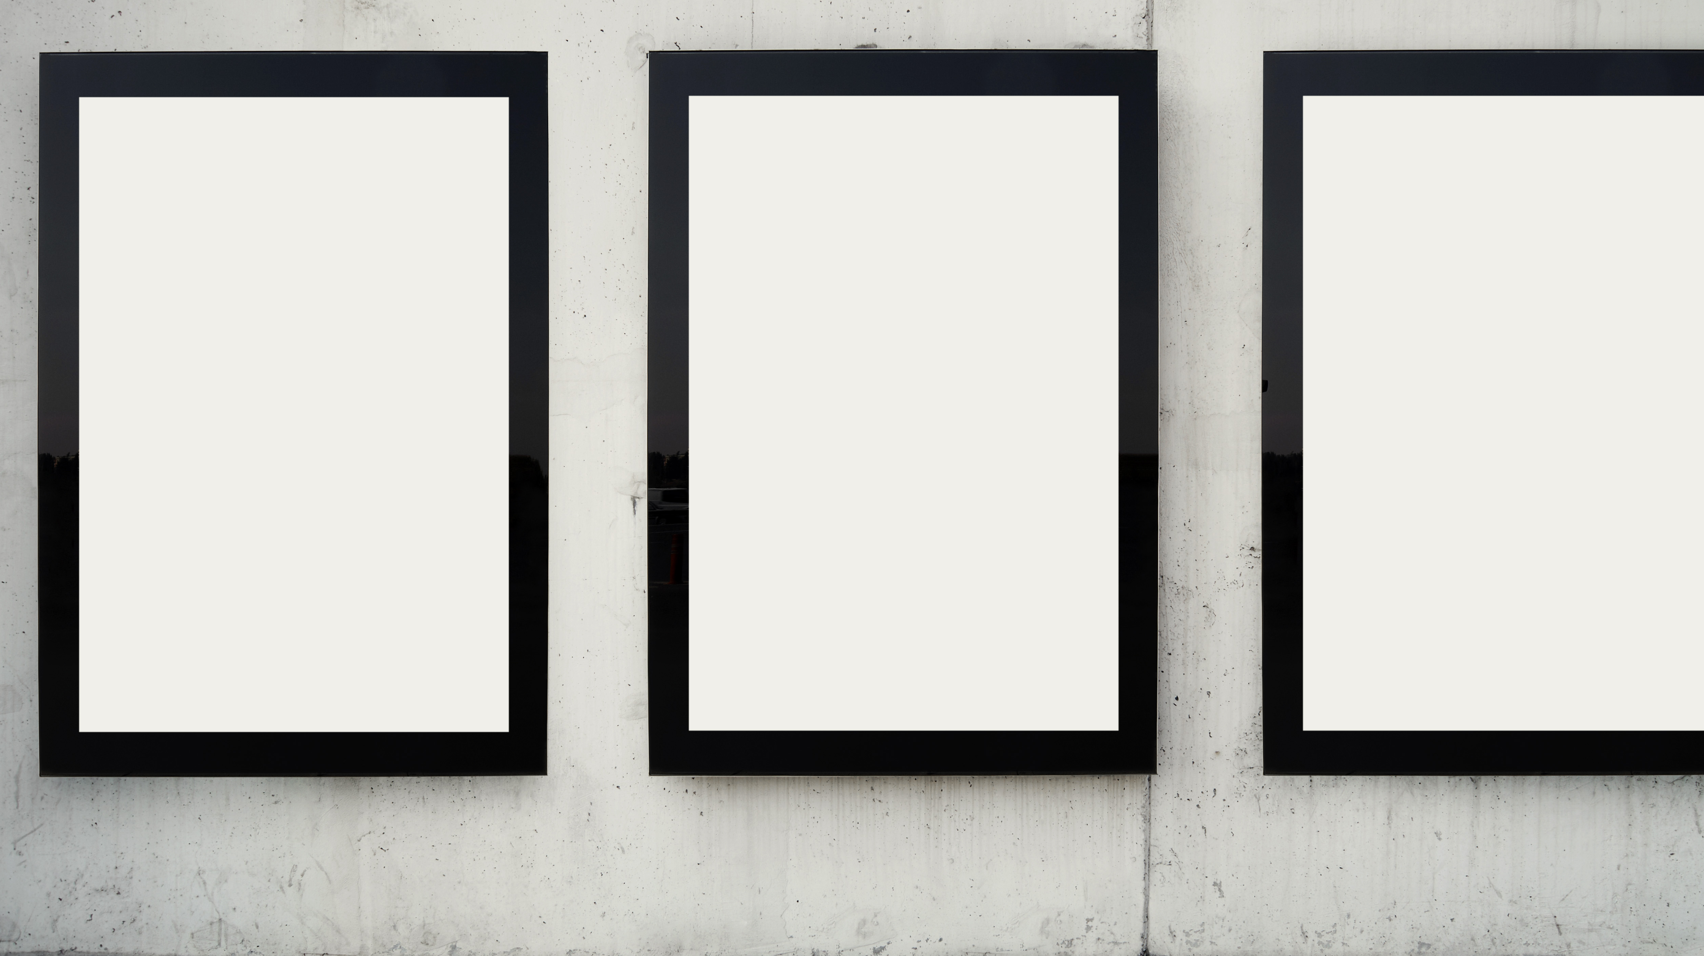
MicroFlakeX
MfxGraph简介

Slide 2
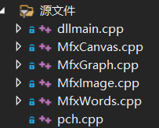
MfxGraph的构成
MfxCanvas
MfxWorld
--
MfxImage

Slide 3
MfxCanvas
开始绘制之前，请务必绑定HDC或者HWND句柄。
调用MfxCanvas::PaintBegin(MfxRect*)开始绘画并且指定绘画裁剪区域。如果输入的Rect为无效区域。那么绘画区域将会是整个可绘画区。
调用MfxCanvas::PaintEnd()结束绘画。
调用MfxCanvas:: SetBackColor(MfxColor*)设置绘画背景。每次:: PaintBegin的时候，都会使用这个Color清空指定的绘画区域。
MfxCanvas只允许绑定一次句柄。如果您想切换绑定的句柄，请构造新的MFxCanvas。
MfxCanvas提供了绘制所需要的必要画板。
您可以提供HDC或者HWND句柄来构造对应的画板。

Slide 4
MfxImage
调用MfxImage::SetCanvas(MfxCanvas*)指定对应的画板。
调用MfxImage::FromFile(MfxString* path, MfxSize* set)从文件中加载一张图片
调用MfxImage::FromColor(MfxColor* color, MfxSize* set)加载一张纯色图片。
调用MfxImage::Paint()来展示这张图片。在使用MfxImage::Paint之前，请确认您已经绑定了正确的MfxCanvas，并且当前正在MfxCanvas::PaintBegin()的范围中。
MfxImage封装了图片的绘制。

Slide 5
MfxWorld
调用MfxWorld::SetCanvas(MfxCanvas*)指定对应的画板。
调用MfxWorld::SetText(const MfxString set)设置当前MfxWorld的文字。
调用MfxWorld::SetTextAlignmentX(const TextAlignmentX set)设置当前文字X轴的排版样式。设置值可以是TextAlignmentX所枚举的任意一个值。
调用MfxWorld::SetTextAlignmentY(const TextAlignmentY set)设置当前文字Y轴的排版样式。设置值可以是TextAlignmentY所枚举的任意一个值。
调用MfxWorld::Paint()来展示文字。在使用MfxWorld::Paint之前，请确认您已经绑定了正确的MfxCanvas，并且当前正在MfxCanvas::PaintBegin()的范围中。
MfxWorld封装了文字的绘制。

Slide 6

MicroFlakeX
https://github.com/yishengjun8/MicroFlakeX

